Slide 1
BI 与 报表
yuyingdeng
2020.8.20

Slide 2
Contents
01
02
03
04
概念
区别
行业
发展

Slide 3
1
概念

Slide 4
报表系统
定义：用表格、图形等格式来统计和动态展现数据的工具，并提供基础的分析功能，如排序、总计、方差等。
方式：使用柱状图、饼状图、折线图、二维表格等图形可视化的方式，将企业日常的业务数据全面展现出来，再通过各种数据分析维度筛选、关联、跳转、钻取等方式查看各类业务指标。
目标：可视化报表分析就是一种呈现，帮助用户了解和掌握数据，让用户对日常的业务有一个清晰、直接、准确的认知，同时替代了业务人员手工利用Excel的各种函数做汇总分析、制图的工作，提高工作效率。
场景：比如，财务部门会关心今年的营业收入、目标完成率、营业毛利润、净资产收益率等；销售部门会关心销售金额、订单数量、销售毛利、回款率等；采购部门会关心采购入库金额、退货情况、应付账款等等。
报表是数据的一种展现工具，让报表使用者通过观察企业数据，知道当下发生了什么事情。
Notes:
https://www.jianshu.com/p/654f032fbfad
下探 (Drill down) ：维度是有层次的，下探表示进入维度的下一层，将汇总数据拆分到下一层所在细节数据信息，如下图从第二季度下探到看4、5、6月的明细数据。
上钻 (Drill up) ： 下探的反向操作，回到更高汇聚层的汇总数据。
切片 (Slice) ：切片可以理解成把立体按某一个维度进行切分，就可以看两维数据，如图中按电子产品切分，看到的是时间和地理位置关系的二维数据。
切块 (Dice) ：相对于切片是按一个点切分，切块就是按一个范围 (区间) 来做切分。
旋转 (Pivot) ：维的行列位置交换，换一个视角分析数据。

Slide 5
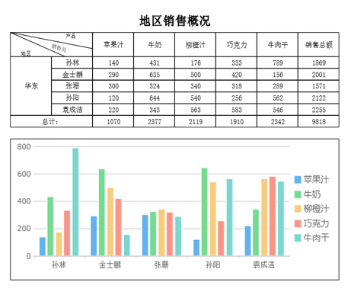
报表举例
形式：表格类、图表类
柱形图、折线图、饼图、雷达图、散点图、圆环图、条形图，地图、堆积图、面积图、组合图、气泡图、地图、GIS地图、仪表盘、甘特图、树图、框架图等多种图表类型和图表样式。

Slide 6
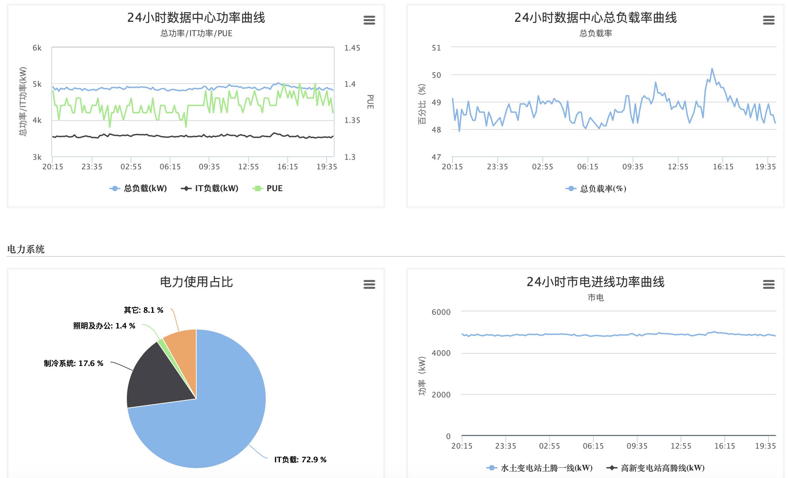
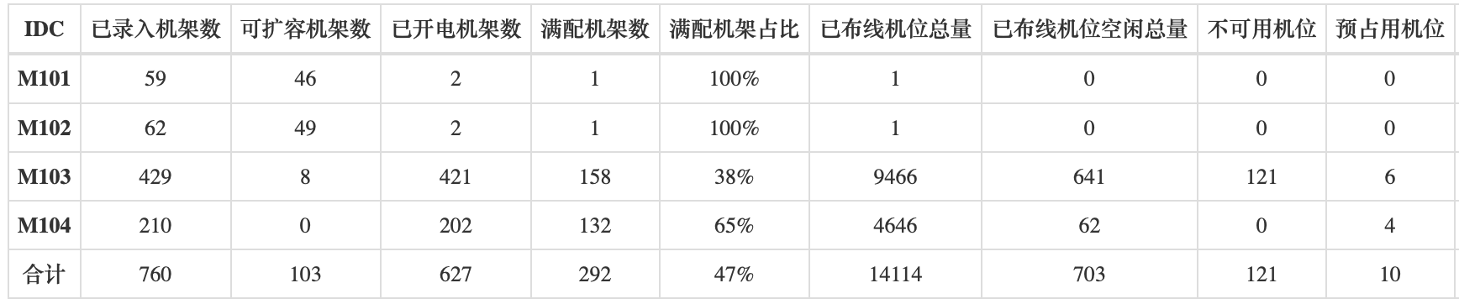
管控报表

Slide 7
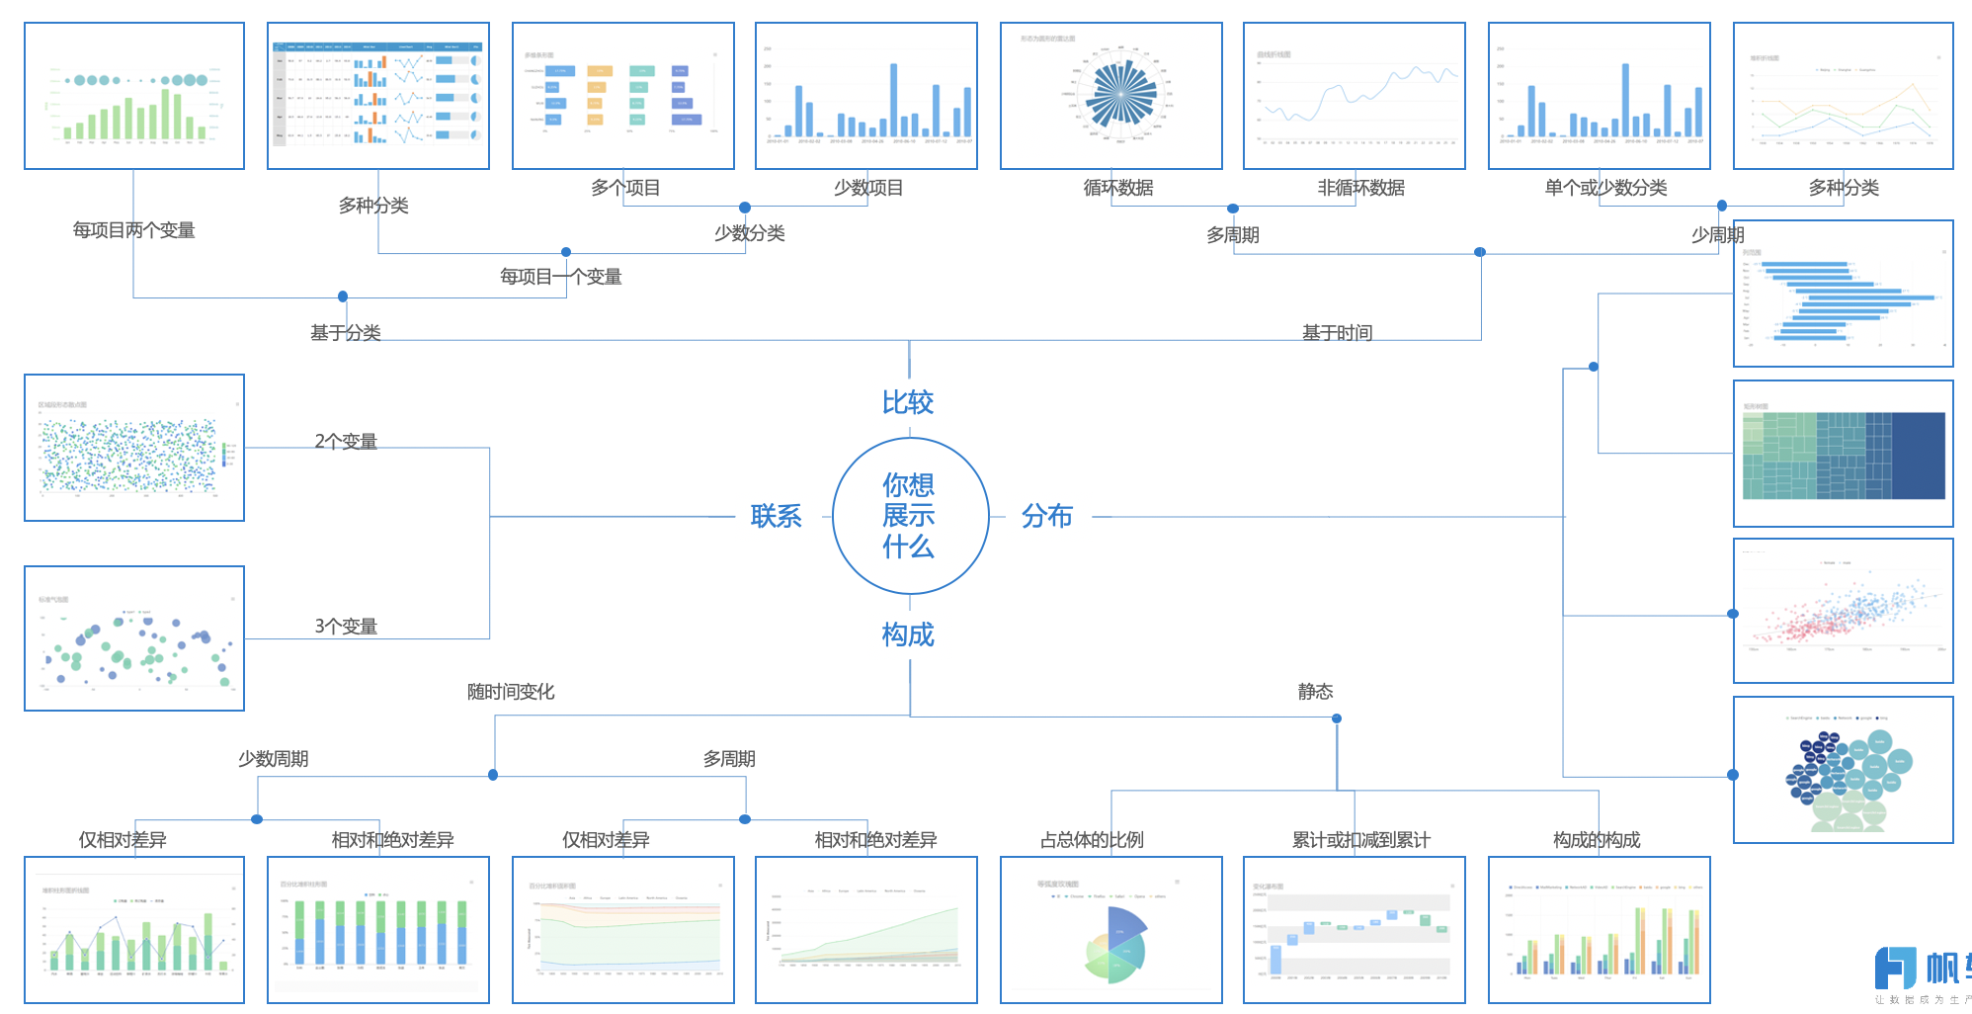
报表的功能
Notes:
https://help.finereport.com/finereport9.0/doc-view-1994.html

Slide 8



报表的不足
缺乏对业务现状的准确把握
缺乏对业务背后逻辑的洞察
缺乏对业务未来的可见与预测
报表固定且老化，数据利用率低。
市场占有率，用户画像，服务质量，
营销ROI….难以量化。
数据关联性差，难以多维度观察。
季节性波动，竞争格局演变，结构性调
整，用户流失…难以捉摸。
缺乏全量数据分析和利用，难以全局判断
周期性规划，战略目标制定，业务增长点
预测，消费结构升级…难以预测。
Notes:
业务对于数据分析具有极大的需求，但缺苦于没有数据以及工具的有效支持，依赖于IT的报表制作，得不到及时响应

Slide 9
BI 系统
BI 即 Business Intelligence (商业智能) 。
定义：BI 系统是提取企业各个运作系统的数据源，进行清理、抽取、转换和装载，即 ETL (Extract-Transform-Load) 过程，合并到一个企业级的数据仓库里，从而得到企业数据的一个全局视图，在此基础上利用合适的查询和分析工具、数据挖掘工具、OLAP工具等对其进行分析和处理，而后是商业智能的前端分析和展示。最后将结果呈现给管理者，为管理者的决策过程提供支持。 (Gartner给出的定义)
方式：收集数据、分析数据、数据可视化、制定决策
目标：BI是一个辅助决策的智能系统，它的重点在于商业数据的分析，它是立体多方面的，集成了数据统计、数据展示、数据分析和挖掘、数据的预警的整体解决方案。在企业经营的过程中，决策者不仅仅需要知道发生了什么，还要知道为什么发生，以及通过已知去推断未来可能会发生什么。
BI是一种解决方案，让决策者基于数字决策，最终提高决策水平，这就是BI的核心价值。
Notes:
https://www.jianshu.com/p/654f032fbfad
业务类系统主要供基层人员使用，进行一线业务操作，通常被称为OLTP (On-Line Transaction Processing，联机事务处理) 。
数据分析的目标则是探索并挖掘数据价值，作为企业高层进行决策的参考，通常被称为OLAP (On-Line Analytical Processing，联机分析处理) 。
从功能角度来看，OLTP负责基本业务的正常运转，而业务数据积累时所产生的价值信息则被OLAP不断呈现，企业高层通过参考这些信息会不断调整经营方针，也会促进基础业务的不断优化，这是OLTP与OLAP最根本的区别

Slide 10
BI 系统架构
从技术架构来讲，BI系统主要由数据源、数据仓库、数据集市、商业智能应用和元数据几个部分组成。
１．数据源：包括历史数据、现有业务系统数据、其他文件信息以及外部数据。 ２．数据仓库系统 (Data Warehouse) (包括数据仓库技术ETL ) ：商业智能的核心部分，存储企业中所有细节性的数据。通过ETL工具，将从数据源获得的数据进行清洗、转换、整合后，送入数据仓库。供数据集市进行汇聚。 ３．数据集市 (Data Mart) ：根据不同业务部门的需求，可以有不同的数据集市。数据集市保存的是已经汇聚过的数据，细节性低，粒度比较大。数据集市可以供部门进入OLAP分析以及决策支持或者诸如报表分析等其他应用。 ４．商业智能应用：联机分析处理OLAP，数据挖掘DM等。OLAP是数据仓库系统的主要应用，支持复杂的分析操作，侧重决策支持，并提供直观的查询结果。DM 使用神经网络、关联规则等技术，用来发现数据之间的关系，做出基于数据的推断。 ５．元数据：是管理BI系统的数据，其主要部分类似于数据字典，其内容贯穿了BI应用的各阶段，记录着从ETL到分析展现各个阶段和各组成部分的管理信息。
Notes:
https://www.jianshu.com/p/654f032fbfad
ETL,是英文 Extract-Transform-Load 的缩写,用来描述将数据从来源端经过抽取 (extract) 、转换 (transform) 、加载 (load) 至目的端的过程。数据集市(Data Mart) ，也叫数据市场，数据集市就是满足特定的部门或者用户的需求，按照多维的方式进行存储，包括定义维度、需要计算的指标、维度的层次等，生成面向决策分析需求的数据立方体。元数据（Metadata），又称中介数据、中继数据，为描述数据的数据（data about data），主要是描述数据属性（property）的信息，用来支持如指示存储位置、历史数据、资源查找、文件记录等功能。

Slide 11
BI 举例
问题：最近一月店铺盈利下降
思路：对利润指标背后的信息进行发现和提炼，进行横向和纵向的比较，利用BI去层层定位到下降原因。
方案：
盈利由“毛利润”和“成本”构成
“毛利润”拆解：“流量”和“客单价”等；
定位到主要是“流量”锐减导致的；
再结合实地考察，近期马路对面开了一家同类型的店铺，导致了自然客流分散。

Slide 12
2
区别

Slide 13
区别
报表是数据展示工具，BI是数据分析工具。
报表是一种展现方式。BI是一种解决方案。
报表以事实为导向， BI以问题为导向。
报表展示过去，BI聚焦未来。
报表是关于过去和当前状态的，着重于短期的运作支持，而BI则关注企业长期的战略决策，让企业做出最佳决策。
BI应用的结果通常需要通过报表来展示。
Notes:
https://www.zhihu.com/question/51401918/answer/875550518

Slide 14
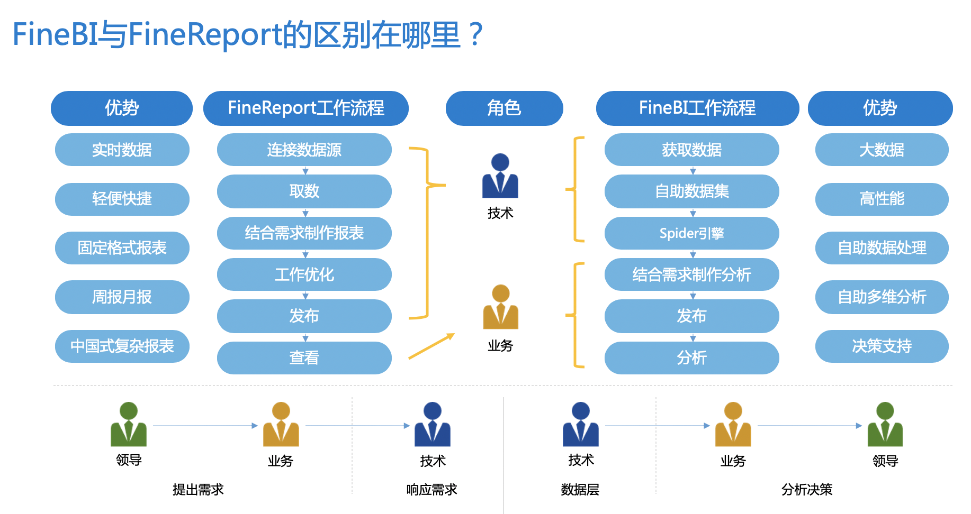

Slide 15
区别
从工具角度上讲：
报表工具一般连接的是事务处理型数据库，不能实现多维分析的操作。
BI工具一般连接的是多维模型数据库，可以很容易实现各种多维分析的操作，还能很容易地实现基于指标和维度的拖拽分析和自助分析。
从系统角度来讲：
报表系统一般接入在某个业务系统数据库上，为系统提供灵活的报表查询实现。当然，报表系统在数据量较小时也可以连接若干业务系统数据库，实现跨库的关联查询，但这个查询是由报表工具来实现的，实现起来的复杂度和性能依赖于报表工具的能力。
BI系统主要包括数据仓库/数据集市、ETL、数据分析、BI应用等多个组成部分和实施过程，最终BI应用中除了有报表展现外，还有多维分析、自助分析、数据挖掘等功能。
从工程化角度来讲：
报表工程相对比较简单，投资可以比较小，实施周期相对较短，见效比较快。
BI工程相对比较复杂，投资比较大，实施周期相对比较长，见效相对较慢，但效果比较好，尤其是在数据整合的数据质量、报表口径统一化、应用性能上有很大的优势。
Notes:
https://cloud.tencent.com/developer/news/325191 为某个程序创建的特定的数据库一般称为事务型数据库
数据仓库与事务型数据库的区别：https://www.cnblogs.com/Adon/archive/2008/04/01/1132470.html
MIS (管理信息系统--Management Information System) 系统，主要指的是进行日常事务操作的系统。这种系统主要用于管理需要的记录，并对记录数据进行相关处理，将处理的信息及时反映给管理者的一套网络管理系统。

Slide 16
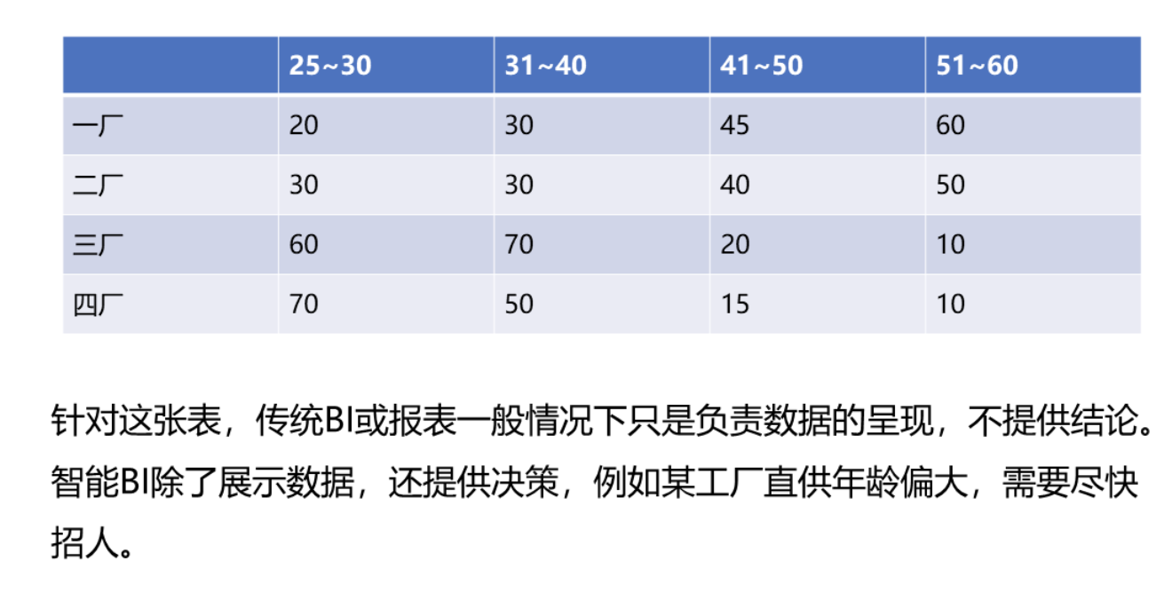
对比举例

Slide 17
3
行业

Slide 18
国内外BI的发展
挑战者
领导者
魔力象限通常从两个方面来评价供应商： 前瞻性和执行能力 。 前者考量该厂商提供产品底层技术基础的能力、市场领导能力、创新能力、外部投资等， 后者考量产品的易用程度和价格、服务的完善程度和技术支持能力、管理团队的经验和能力等。
在 2020 年分析与商业智能魔力象限中，Microsoft、Tableau、Qlik 和 ThoughtSpot 共同进入了领导者象限，Microsoft 和 Tableau 已经深入领导者象限的腹地，其中 Microsoft 更是遥遥领先。两个比较新的 BI 品牌 Dundas 和 Alibaba Cloud 阿里云首次进入 ABI 魔力象限，入选的是阿里云中 Quick BI 分析产品。阿里云也是目前唯一进入到 ABI 领域的中国厂商。
特定领域者
有远见者
2020年Gartner全球商业智能和分析平台魔力象限评估报告
Notes:
https://www.zhihu.com/question/31245040/answer/246728993
https://www.datanami.com/2020/02/13/ml-and-bi-are-coming-together-gartner-says/

Slide 19
国外一些BI公司
Microsoft （主要产品：SQL server、power BI）：适合中小型企业，性价比高。SQL server能提供超大型系统所需的数据库服务，具有使用方便可伸缩性好与相关软件集成度高等优点。
Tableau：自身定位是一款可视化工具，与Qlikview的定位差不多，可视化功能很强大，对计算机的硬件要求较高，部署较复杂。目前移动端只支持IOS系统。Tableau和Qlikview在国内都走代理，实施和技术服务培训另收费，本土项目实施一般。
MicroStrategy （主要产品：MicroStrategy）：移动平台很友好。具有一套全面的商业智能，可为数据仓储、数据分析和生成报表提供一套可伸缩的数据平台。
IBM （主要产品：DB2、Cogons、SPSS）：拥有强大的数据库平台，在数据管理、数据整合以及中间件领域专业功底深厚。产品Cogons8商业智能是第一个在单一的、已证的体系结构上提供所有BI功能的BI产品，支持主流的UNIX和Windows，在各个平台上的功能没有任何区别。
Oracle （主要产品：BIEE、Hyperion）：数据挖掘领域有待加强，同Oracle其他产品绑定，在处理海量数据时稳定性好。
SAP （主要产品：Business Objects、Cystal Reports）：主要是OLAP和报表领域，功能模块多。
Qlikview：最大的竞争者是Tableau，同Tableau和国内众多BI一样，是属于新一代的轻量化BI产品，体现在建模、部署和使用上。只能运行在windows系统，C／S的产品架构。采用内存动态计算，数据量小时，速度很快；数据量大时，性能偏慢。
Notes:
链接：https://www.zhihu.com/question/51401918/answer/678950737

Slide 20
国内一些BI产品
帆软：（FineBI） 报表起家，在模式上类似于国外的Tableau和PowerBI，偏向工具层面，覆盖行业也较为全面。轻量化的BI工具，部署方便，走多维分析方向。后期采用jar包升级换代，维护方便。
观远： (AI+BI)平台。服务领域相对聚焦，深耕零售消费领域，除了敏捷BI，另外加入了AI的元素，也是中国BI市场融入AI的一个代表。支持SaaS 和本地化部署、私有化部署。
永洪：(敏捷B)），覆盖行业较为全面，政府类也是主打的行业之一。提供数据存储、数据处理的软件——MPP数据集市，可与BI打通，使得数据查询，钻取和展示的速度大幅度提高。 SAAS版体验很差，有一定的学习成本。
阿里云 (Quick BI)：自助分析、数据洞察、类 Excel 报告和回写功能，阿里云平台自带产品。
目前市场上主流的BI产品，国内有亿信华辰的亿信BI，永洪的敏捷BI，帆软的fineBI，思迈特的SmartBI。
Notes:
https://www.zhihu.com/question/31245040/answer/133688012

Slide 21
Notes:
https://www.zhihu.com/question/31245040/answer/133688012

Slide 23
国内BI的特点
中国本土和全球相比其现状与发展趋势又不尽相同，主要体现在以下几方面：
起步迟，发展快：中国BI行业成熟度低，而客户对于不同平台边界比较模糊，他们更希望BI厂商提供完整的数据解决方案，上下游融合更自然，而不是采购一个工具还需要配合采购其他工具。
信息化和数据化共同发展：很多国内企业目前处于信息化和数据化共同推进的状态，他们的数据基础不是很完善，数据分析人员素养、数据分析意识有待提升，市场有待教育和培养。
报表与可视化看板需求还是主流：报表与看板还是主流需求，两端赋能需求强烈，移动端需求旺盛，自助式分析需求逐渐激发，自动化分析、增强分析需求整体还较弱。相比之下，国外厂商则早已不满足于传统报表展现，在数据探索与分析协作层面已经甩出国内几条街, 例如微策略今年在world大会上已经秀了一些augmented analysis的功能。
市场规模高速扩张：每年20%~30%的市场增速，成为中小企业、新零售、新制造、新金融的标配。
本土化、个性化、定制化需求多：本土化数据对接，定制化系统集成、账户对接，嵌入式分析成为普遍需求，国外BI产品毫无优势，这也是国产BI产品弯道超车的好机会。
Notes:
https://www.zhihu.com/question/31245040/answer/1117990012

Slide 24
国内BI的特点
国内用户对商业智能的诉求
Notes:
https://www.zhihu.com/question/31245040/answer/133688012
管理驾驶舱是指企业做决策时，所需要的数据以及预警的措施，就像汽车/飞机的仪表盘，随时显示我们关键业务的数据指标以及执行情况；

Slide 25
4
发展

Slide 26
企业数据化转型的4个阶段
Excel阶段：这个阶段属于纯劳动力密集型的数据分析，数据分析师还被行业内戏称为“表哥表姐”；Excel确实功能强大，但在数据分析上的局限性也非常明显，当数据量上万时就会非常卡顿，更承担不了多表关联等数据清洗这样的工作。
报表系统阶段：报表系统一般是会进行模型设计，把数据套用进相应的模板通过前端的图表来展示。能够实现固定报表的自动化，例如日报、周报、月报这样重复性报表的数据查询。但在响应业务变化进行底层模型的调整、以及在实时获取有效信息等方面都无法进行有效支持。
传统BI阶段：主要面向IT和专业的数据分析师，企业只有5%左右的专业人士能进行自主分析。且部署开发周期长，需进行整体的架构设计，各个模块均需进行技术开发；有了数据之后也难以给予业务上的指导；以分析历史数据为主，无法支持动态更新。
智能BI阶段：面向不具备IT背景的业务人员，比传统BI更灵活易用，一定程度上摆脱了对IT部门的大幅度依赖。通过自主分析实现业务探索，通过实时追踪实现业务预警，以及一些偏AI化的智能应用，真正实现“人人都是数据分析师”的愿景。
Notes:
http://www.woshipm.com/it/3936806.html

Slide 27
国内BI市场预测
Notes:
http://www.woshipm.com/it/3936806.html

Slide 28
BI的演化：ABI市场未来发展趋势
Gartner 对分析和商业智能 BI 平台 (Analytics and Business Intelligence Platforms ，ABI ) 的定义是：具备易于使用的、完整的从数据到可视化探索分析到见解洞察生成到增强的自助分析等系列功能。
国内分析和商业智能平台的发展阶段整体来看仍然处于 BI 阶段，与 Gartner 所定义的 ABI，缺少的就是 A - Analytics，特别是指增强分析技术领域。
增强分析技术 ( Augmented Analytics Technology ) 是 Gartner 在 2017 年提出的一个概念。增强分析中主要凸显的就是机器学习和人工智能相关的数据准备、见解洞察生成和解释。
数据准备增强 ( Augmented data preparation ) 是利用机器学习和人工智能自动的完成传统 BI 中对数据治理、ETL 数据清洗、数据建模、元数据管理等全部用来在数据分析之前的准备工作。
洞察、解释增强 ( Augmented insight generation and insight explanation ) 是让更多的业务用户不需要专业的统计学知识、算法知识就可以得到很多深入的分析成果，比如可视化分析页面自动生成、引导性的可视化分析让业务用户自动的可以洞察到一些数据或者业务的规律，这些可能都是凭自身能力和经验无法直接获得的，甚至直接给出一些分析结果供用户参考和判断。
Notes:
自动洞察 Automated insights- 增强分析中最核心的能力，利用机器学习自动为用户生成可以洞察到业务细节、深度探索的能力。高级分析 Advanced Analytics- 用户易于访问，内置在 ABI 平台中或者通过导入导出的方式将外部模型放进来分析。
自然语言查询 Natural language query - 用户直接在搜索框里输入或者通过对话的方式查询数据，早在国内的 16-17 年微软 Ignite 大会上的 BI 演示中也实现了这样的功能，目前已经有一些国内的 BI 厂商基本上实现类似这样的效果.自然语言生成 NLG - NLG 是 NLP 的重要组成部分，NLU 负责理解内容，NLG 负责生成内容。自动理解用户在分析过程中、与数据交互的过程中大概判断出用户所期望找到的关键点，或者理解用户的意图，将用户所关心的分析内容或者结果呈现出来。

Slide 29
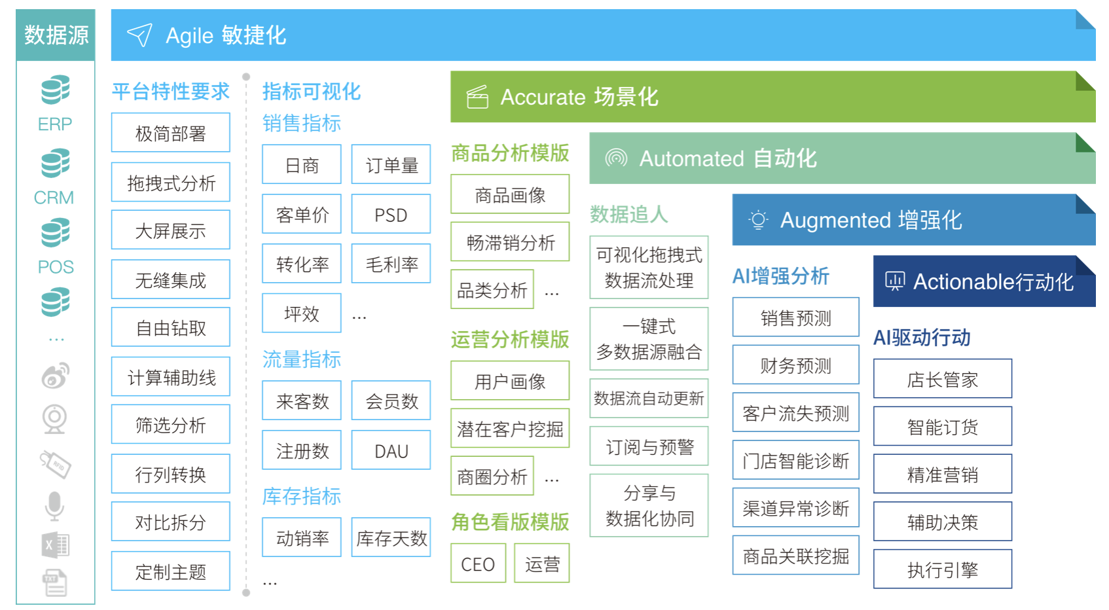
智能决策的5A路径
观远一站式智能数据分析平台 AI+BI
Notes:
https://tech.hexun.com/2019-12-11/199637811.html

Slide 30
THANKS

